Slide 1
REVISORIA FISCAL Elaboracion Formulario IVA
ALBANO ALEXANDER ROJAS BRITTO

Slide 2
EJERCICIO IVA, INGRESOS Y OTROS NIT.890.300.625-1
A.- A.I.U por operaciones gravadas (Base Gravable especial) $35.340.000
B.-Por operaciones gravadas a la tarifa general $985.431.840
C.-Por operaciones no gravadas $98.4560.444,20
D.-Devoluciones en ventas anuladas, rescindidas o resueltas $64,930,603,70
E.-Por operaciones exentas (Art. 477,478 y 481 ET) $125.000.641,50
E.-Por operaciones excluidas $250.579.008,00
F.-Sanciones $332.000,00 por corrección, saldo modificado en $25.000.000. que genero cambio en el valor a pagar por $300.000. (analizar)
G.- Retenciones por IVA que le practicaron $148.520.845,00
ALBANO ALEXANDER ROJAS BRITTO

Slide 3
EJERCICIO IVA, INGRESOS Y OTROS NIT.890.300.625-1
H.-Compras Nacionales gravado a la tarifa general $497.268.000
I.-Compras Nacionales de servicios gravados a la tarifa general $96.491.003
J.-Compras Nacionales de Bienes y Servicios excluidos, exentos y no gravados $21.668.444,93
K.-Devoluciones en compra anuladas, rescindidas o resueltas en este periodo $47.693,703,53
L.-Revisar en la pagina www.dian.gov.co según el numero del Nit la fecha de la presentación de la Declaración.
M.-Empresa obligada a declarar IVA Bimensual, lugar de funcionamiento Cali. Año 2018 y periodo 3. razón social: ECOE EDICIONES SA, dirección: Ave15 N 66 N 100
ALBANO ALEXANDER ROJAS BRITTO

Slide 4
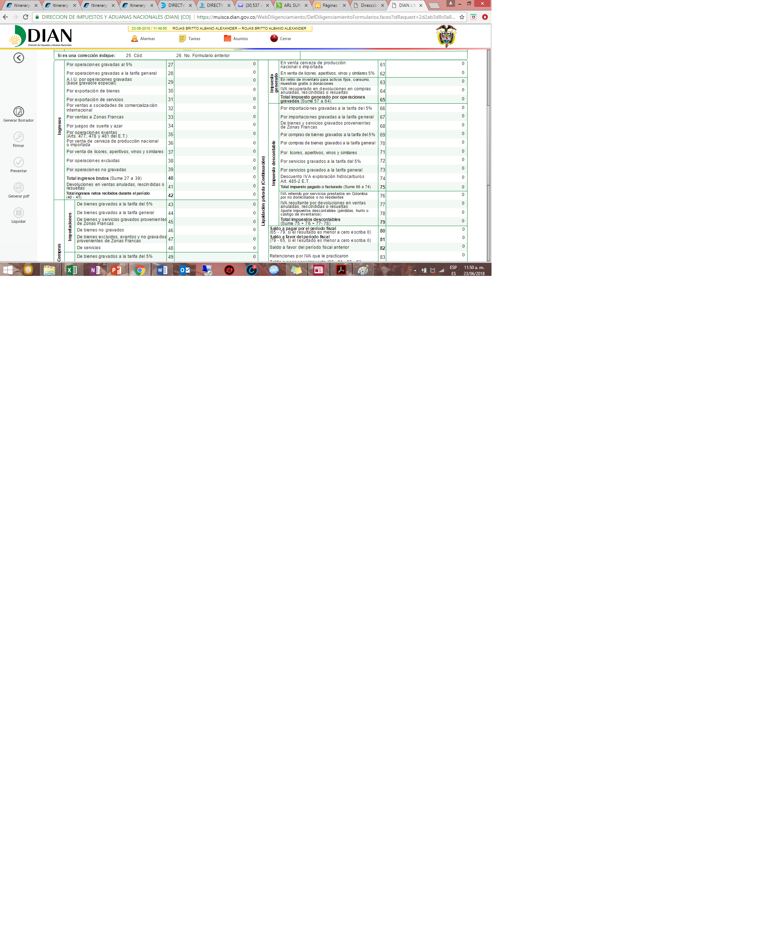
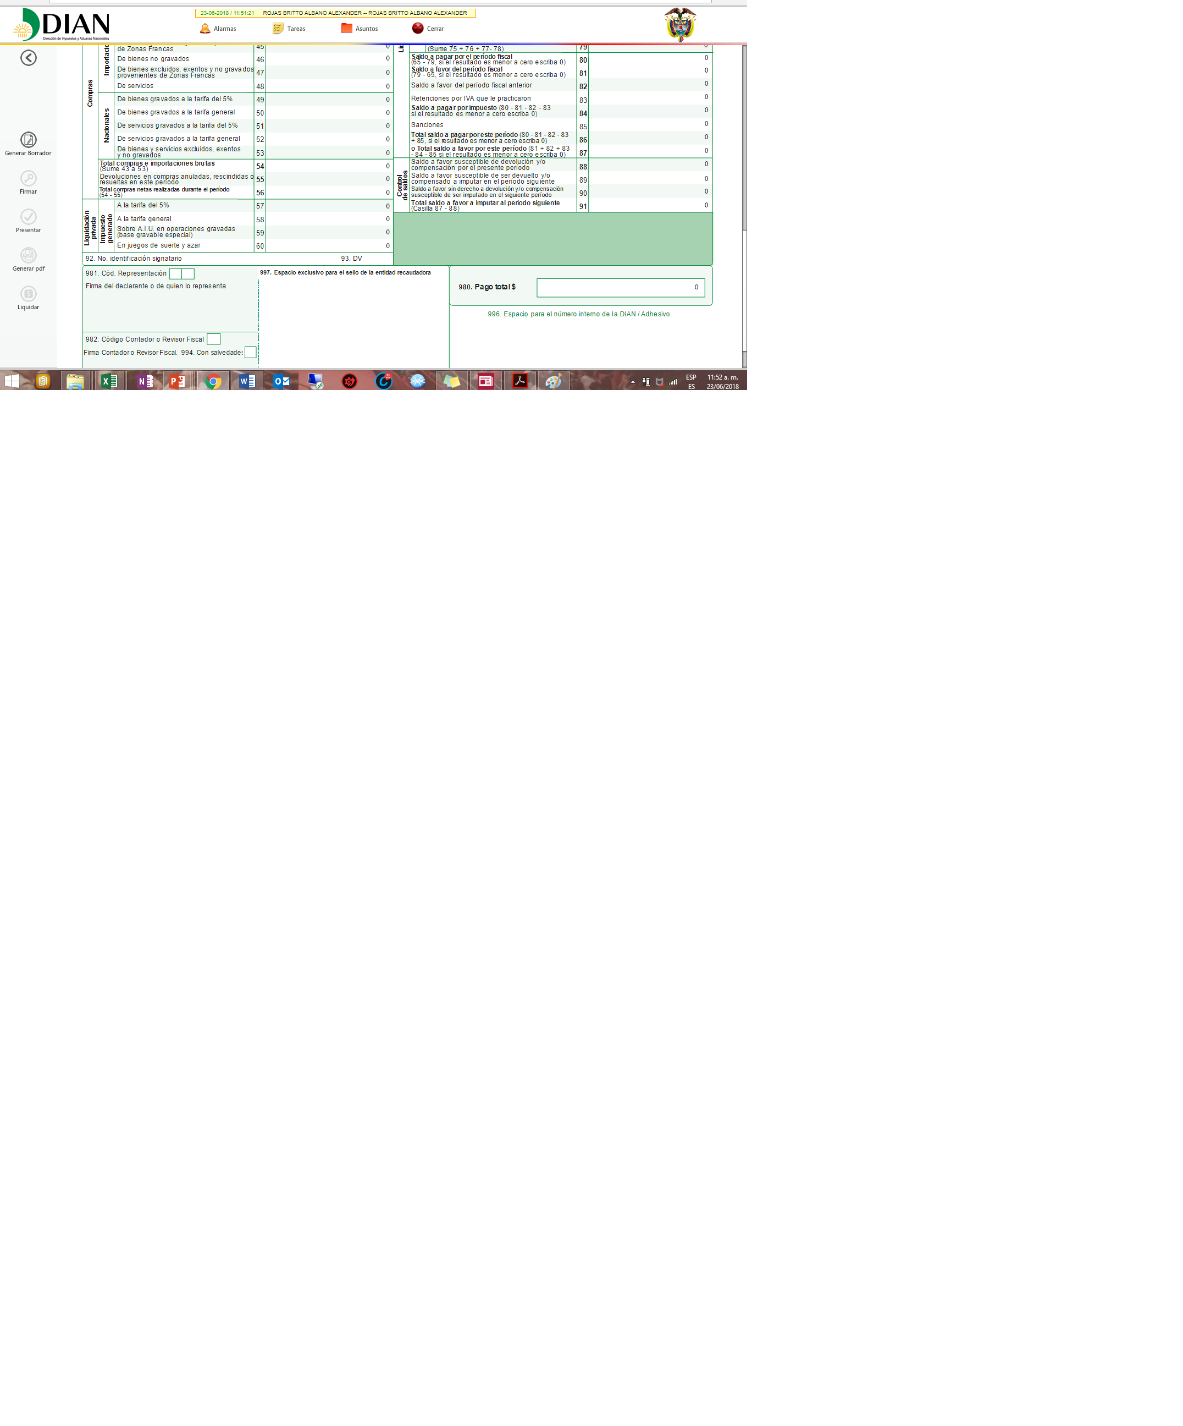
ELABORACION DE FORMULARIO IVA - REVISION
En este ejercicio de Revisoría Fiscal, usted deberá Elaborar el Formulario de IVA, así mismo revisar, que el formulario que le entrega la compañía esta bien elaborado y liquidado , antes de presentarlo y pagarlo en la pagina de la DIAN.
ALBANO ALEXANDER ROJAS BRITTO

